Slide 1





Школьный Калейдоскоп
Ежемесячное
электронное
издание
Октябрь 2019
МБОУ «СОШ №24» №2
Классики об осени
…Уж небо осенью дышало,
Уж реже солнышко блистало,
Короче становился день,
Лесов таинственная сень
С печальным шумом обнажалась,
Ложился на поля туман,
Гусей крикливых караван
Тянулся к югу: приближалась
Довольно скучная пора;
Стоял ноябрь уж у двора.
А.С.Пушкин
…Я научилась просто, мудро жить,
Смотреть на небо и молиться Богу,
И долго перед вечером бродить,
Чтоб утомить ненужную тревогу.
Когда шуршат в овраге лопухи
И никнет гроздь рябины желто-красной,
Слагаю я веселые стихи
О жизни тленной, тленной и прекрасной…
А.Ахматова
Россия всех объединяет,
Народов много в ней живет.
С единством вас мы поздравляем,
Что празднует родной народ!
Желаем радостью делиться
И мудростью на благо всех.
Пусть счастье с каждым приключится
И ждет удача и успех!
Единство — это мощь и сила,
А это много для страны.
Так пусть же все будут едины,
Все счастливы и все равны!
.
1

Slide 2
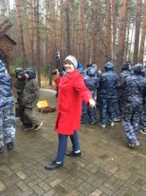
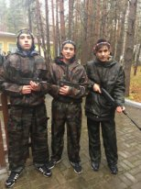
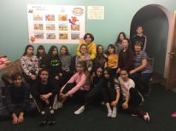


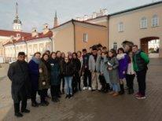
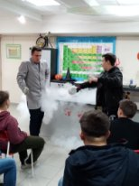
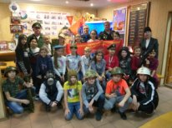
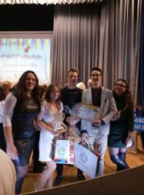
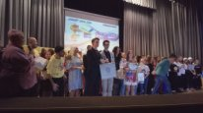
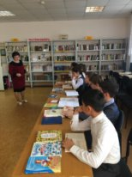
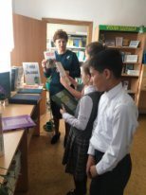
Страницы жизни школьной!
После учёбы можно и отдохнуть!
Поздравляем нашу команду КВН, занявшую второе место в номинации «Полный формат»
«Словарь – это вся вселенная в алфавитном порядке!
Если хорошенько подумать, словарь – это книга книг.
Он включает в себя все другие книги,
нужно лишь извлечь их из него!»
Анатоль Франс
Российский библиотечный урок «Словари- наши друзья»
2

Slide 3


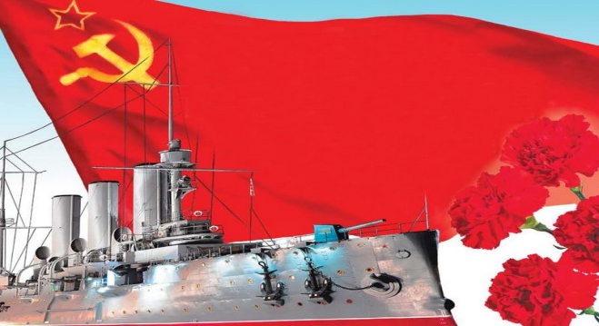
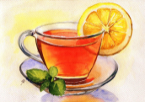
.
6 ноябрь- Татарстан Республикасы Конституциясе көне
126 маддәдән торган төп законыбыз 1992 елның 6 ноябрендә кабул ителде.
Зур бәхетне кирәк төзергә
Бәхет килсә, әйдә, килә бирсен,
Кочак җәеп каршы алырмын.
Җыйнау килсәләр дә бер сүзем юк,
Бетә язды көтеп сабырым.
Көтелмәгән яктан килә калса,
Кадерләрмен, ихлас зурлармын.
Бәхет диңгезендә йөзгән чакта
Шатлык белән тула җырларым.
Гадел җилләр искән бер иртәдә
Миңа бәхет килер шикелле.
Карыймын да узган-барганнарга,
Бәхетлеләр һәрчак сөйкемле.
Һаман-һаман көтеп кенә булмас,
Зур бәхетне кирәк төзергә.
Хаятемне мөмкин булган кадәр
Олуг эшләр белән бизәргә.
Р.Маннапов
7 нче ноябрь- Бөек октябрь социалистик революциясе көне
Татарлар кайчан чәй эчә башлаган?
Татарның 90 проценты чәйдән тора дигән сүз юктан гына чыкмаган. Безнең халык, гомумән, чәйсез яши алмый ул. Өйгә кем генә кермәсен, барысын да чәй белән сыйлап чыгаралар. «Ачык чырай – такта чәй», ди бит татар халкы.
Чәй барлыкка килгәнче татарлар сөт, катык, әйрән эчкән. Казан базарларында чәй XVII гасырның 70 нче елларында сатыла башлый. Бу эчемлекне атлар һәм дөяләргә төяп Кытайдан Монголия аша алып килгәннәр.11 мең чакрым араны бер елга якын узганнар! Ерак сәфәргә чыгар алдыннан чәйне агач тартмаларга тутырганнар. Эчке яктан ул аккургаш белән тышланган. Тартманы тыштан каты кәгазъгә төргәннәр, аннан һинд камышы чорнаганнар. Иң ахырдан тире белән әйләндереп алганнар. Болай иткәндә чәйгә яңгыр да, кояш та, суык та үтеп кермәгән. Сәүдәгәрләр бу эчемлекне Рәсәй чигендә урнашкан Кяхта шәһәреннән алып кайтканнар. Бирегә чәй Кытайдан китерелгән. XIX гасырга кадәр аны башка тауарга алыштырып алганнар. Сәүдәгәрләр чәй өчен тукыма, җәнлек тиреләре белән түләгән.
Затлы эчемлек Себер аша иң элек Минзәлә базарына килгән. Ул төбәктә иң эре базарларның берсе булып саналган. Аннан чәй Казанга һәм атаклы Түбән Новгород ярминкәсенә — Мәкәрҗәгә эләккән. Мәскәү маршруты соңрак пәйда була. Шуңа да Казан халкының яхшы чәй эчүе бер дә гаҗәп түгел. Ул гына да түгел, Казанны Рәсәйнең чәй Мәккәсе дип йөрткәннәр. Татар бистәләрендә яшәүчеләр иң үтемле тауар булып саналган бу эчемлекне Печән базарында, сәүдә йортында сатып алганнар. XVIII гасырда сәүдәгәрләр аның югары сортларын — чәчәк чәйләрен алып кайта башлый.
“Җайдак.ru” сайтыннан алынды
3

Slide 4
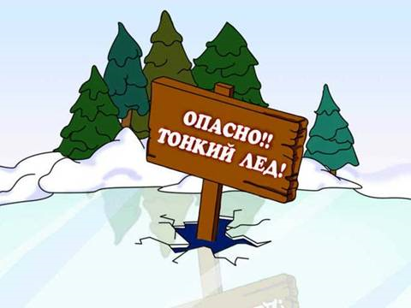


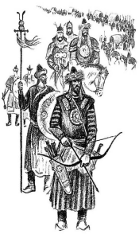
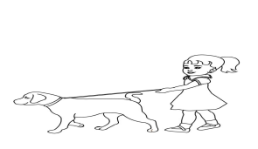
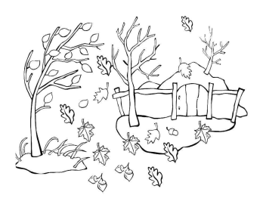
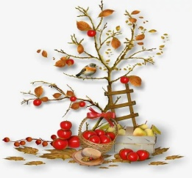
ПРАВИЛА ПОВЕДЕНИЯ НА ВОДОЁМАХ В ОСЕННИЙ ПЕРИОД
С появлением первого ледяного покрова на реках, озерах, прудах нельзя использовать лед для катания и переправ, молодой лед вначале бывает тонкий, непрочный и не выдерживает тяжести человека. Во льду образуются воздушные пузырьки, которые при движении трудно заметить. Кроме того, в местах замерзания веточек, дощечек и других предметов лед бывает еще слабее. И если такие места запорошил снег, то катающийся или проходящий в этих местах человек неизбежно попадет в беду. Следует быть осторожным там, где есть или появилось быстрое течение, где ручьи впадают в реки, происходит сброс теплых вод с промышленных предприятий, а также в районах произрастания водной растительности, вблизи деревьев, кустов и камыша. Одно неосторожное движение - и можно провалиться под лед.
Отрывки из школьных сочинений
• У Тараса Бульбы было два сына: один Остап, другой Бендер.
• На поле боя раздавались крики и стоны мертвецов.
• Сыновья приехали к Тарасу и стали с ним знакомиться.
• Когда Половцев снял папаху, на голове у него был голый череп, покрытый редкими волосами.
• Младшая сестра носила на голове платок, старшая - ботинки.
• Доктор дал барыне капли, и она сразу вырубилась.
• Hаташа Ростова хотела что-то сказать, но откpывшаяся двеpь закpыла ей pот.
• Когда туман рассеялся, князь увидел татаpо-монгольское иго.
• От страха его душа ушла в ботинки.
• "Хоть одним глазком взгляну на Париж..." - мечтал Кутузов.
• На балах он ухаживал за дамами, но скоро ему эти прибаутки надоели.
• По всей площади был разбросан различный мусор: камни, обрывки плакатов, куски дерева. Был и Ленин.
• Дед вылечил зайца и стал жить у него.
• Люди в парке посадили деревья и скамейки.
• Навстречу шел отец. Девочка и собачка радостно залаяли.
4
Верстка и дизайн – Тимофеев Э.
Главный редактор – Бикмухаметова Р.А.
Корректор –Юсупова Л.Н.
Адрес редакции – г.Альметьевск, ул.
Шевченко 136, Школа №24, каб. №302
4

